Slide 1
Electrical Power Budget
COTS selection criteria
Solar cell
PCDU
Capacity
EPS budget analysis
Case LTAN10, 22, 12, 24
Mean Power Generation

Slide 2
Level 1: Task Name1
Level 2 | Level 3 | DAYS
Cost Selection Criteria | Solar Cell | 0
 | PCDU | 0
 | Battery | 0
EPS Budget Analysis | LTAN | 0
 | Mean Power Generation | 0
 | - | 0
 | - | 0
 | - | 0

Slide 3
EPS COTS Selection Criteria
MIMAN EPS는 태양전지, PCDU, 배터리로 구성되어 있다. 아래 기준에 따라 하드웨어를 선정했다.
1 Solar Cell
우리는 EOL 효율성과 그 Heritage를 바탕으로 태양전지 COTS를 선정했다.
1. 1 EOL Efficiency
태양전지의 EOL 효율은 높아야 하며, BOL 효율성과 큰 차이가 없어야 한다.
1. 2 Heritage
다른 우주 미션(CubeSat 미션) 또는 선행 미션(CANYVAL X&C)에 대한 사용 이력이 있어야 한다.

Slide 4
EPS COTS Selection Criteria
MIMAN EPS는 태양전지, PCDU, 배터리로 구성되어 있다. 아래 기준에 따라 하드웨어를 선정했다.
2 PCDU
우리는 그 하드웨어가 다른 서브시스템의 전기적 요건에 맞게 전력을 공급할 수 있는지 여부에 기초하여 PCDU COTS를 선택했다.
2. 1 PCM & PDM
PCDU는 서브 시스템의 전기 장치에 적합한 전압 및 전류를 공급해야 함

Slide 5
EPS COTS Selection Criteria
MIMAN EPS는 태양전지, PCDU, 배터리로 구성되어 있다. 아래 기준에 따라 하드웨어를 선정했다.
3 Battery
배터리 용량과 배터리 전압을 기준으로 배터리 COTS를 선택했다.
3. 1 Capacity
배터리의 용량은 미션 요구 조건에 만족해야 한다.
3. 2 Battery Voltage
배터리 셀 구성이 EPS 작동에 적합해야 함.

Slide 6
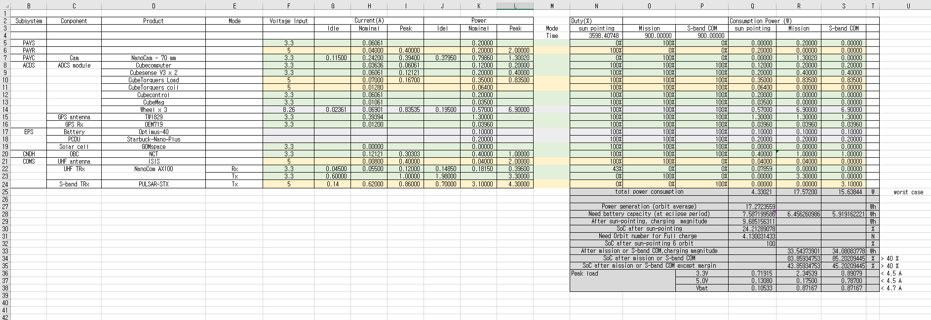
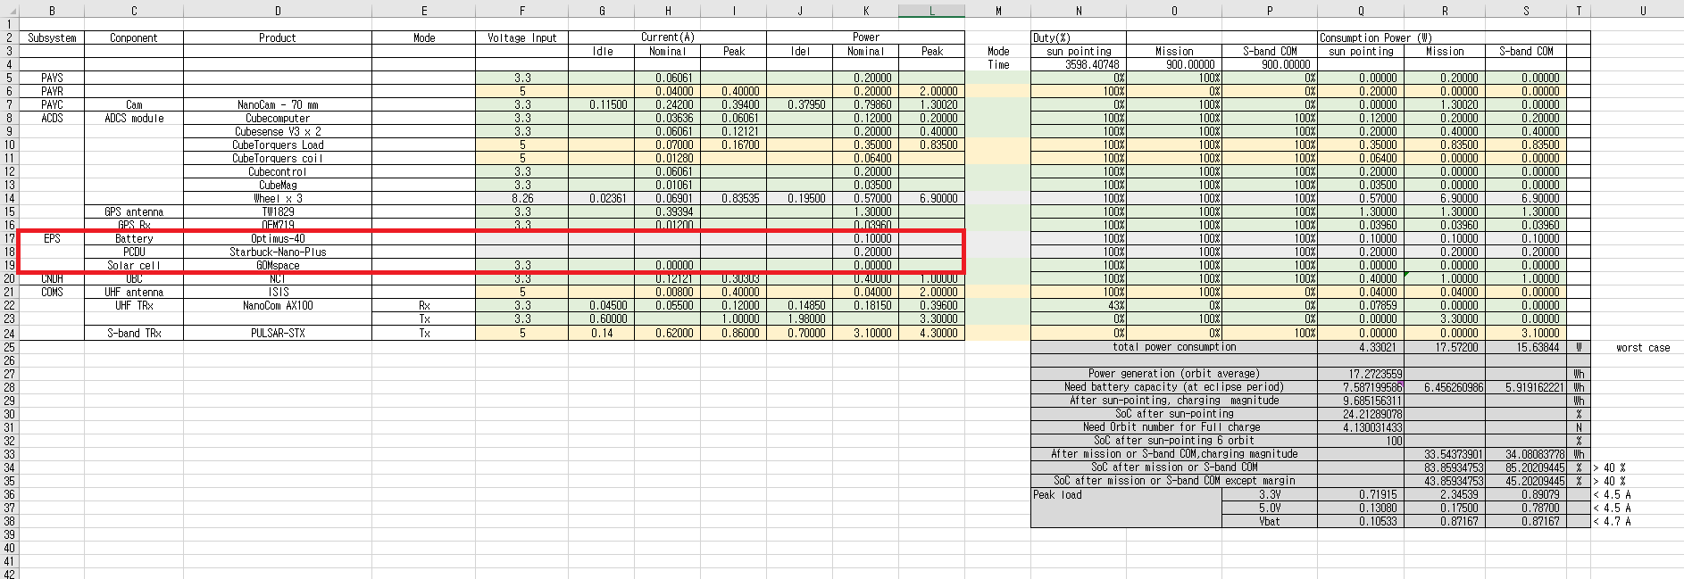
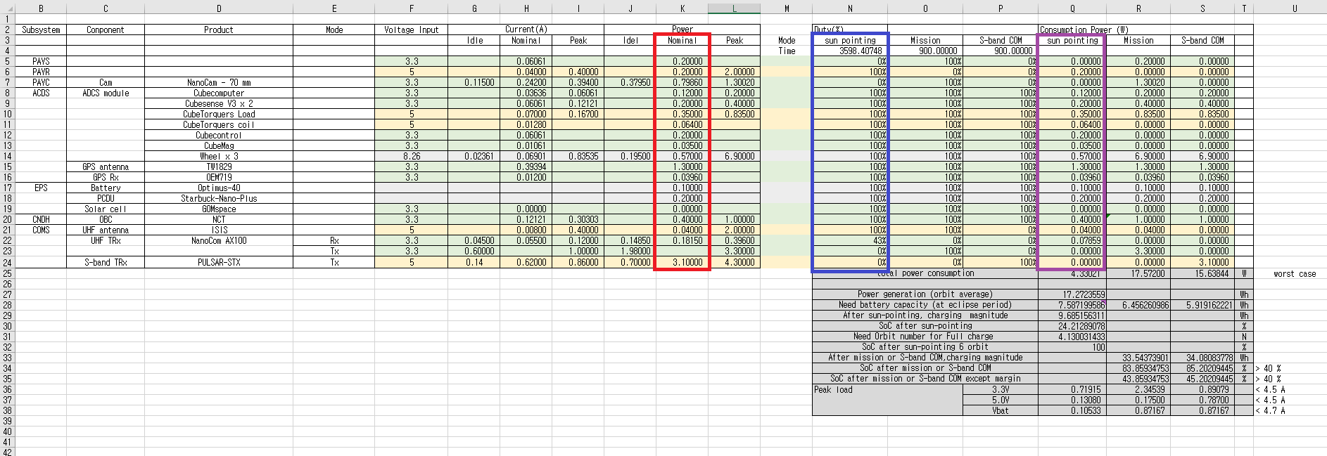
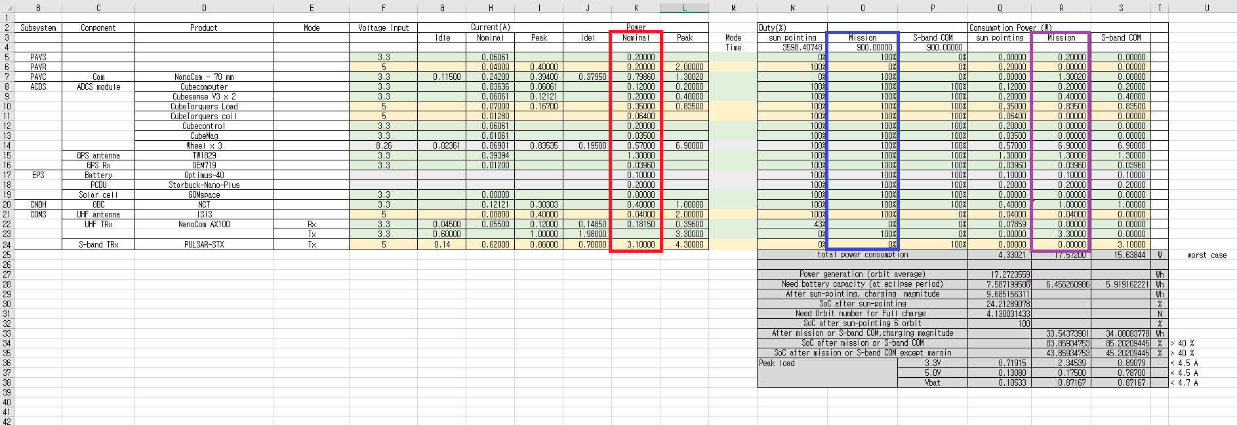
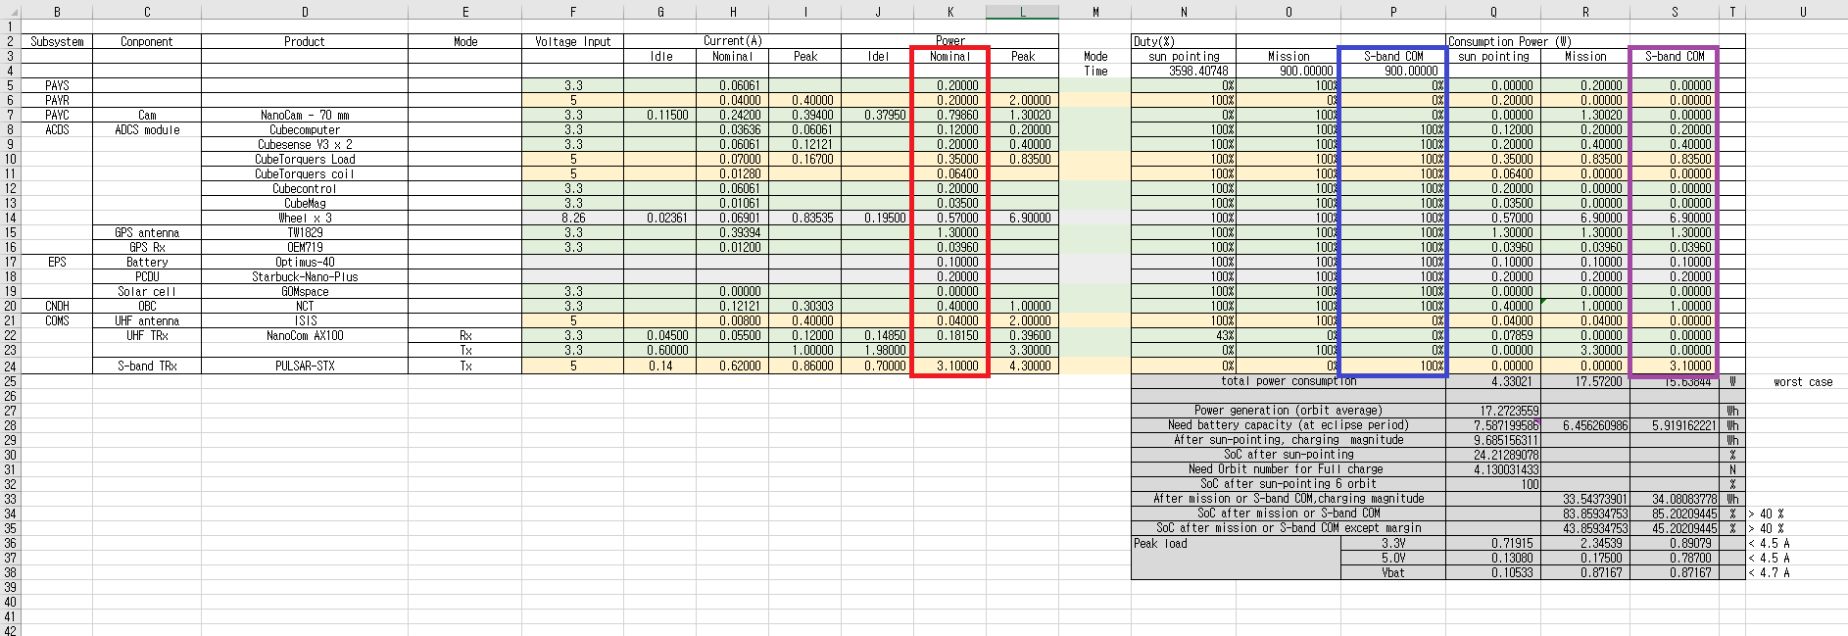

Slide 7
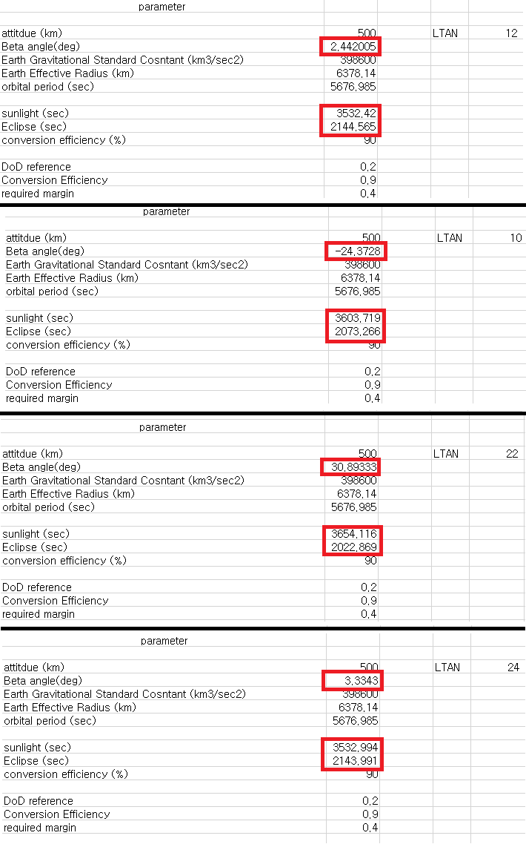
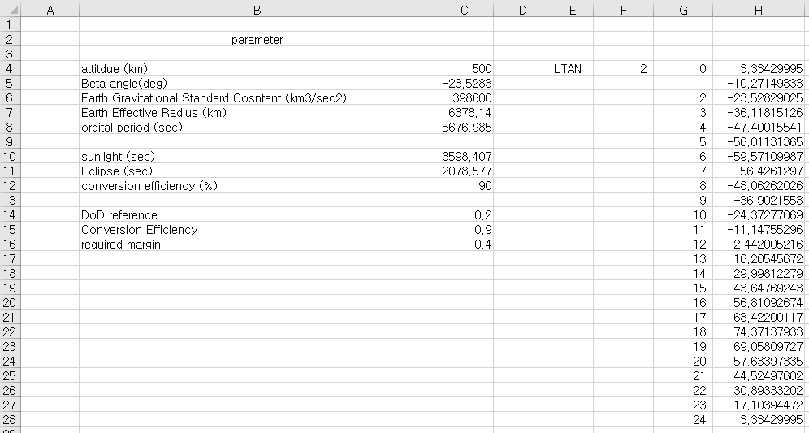

Slide 8
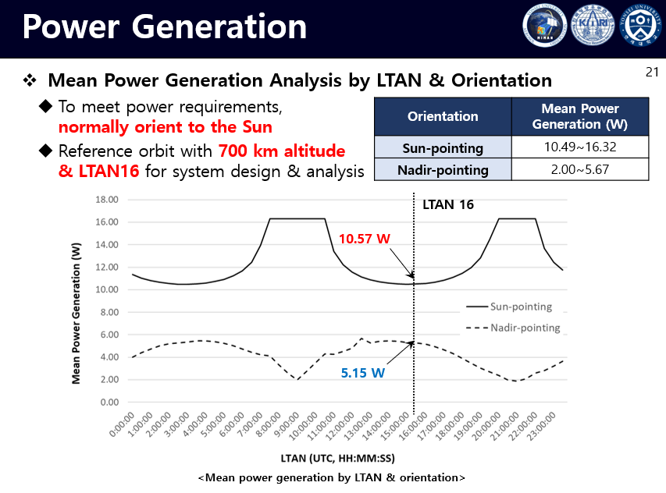

Slide 9
